Slide 1
Optimización del Sistema de Cobranza Universitaria
Liderly Salesforce Next Gen Challenge
Roberto López Orea

Slide 2
Objetivos del reto
Diseñar un sistema que:
Gestione la información de los estudiantes y automatice el proceso de cotización
Aplique descuentos de manera precisa
Genere reportes en tiempo real
Al ingresar a la plataforma ver de inmediato el costo de las materias de sus prospectos, los descuentos aplicables y enviar una cotización en PDF a los futuros estudiantes

Slide 3
Descripción de la solución implementada
Solo objetos estándar fueron utilizados
Automatización hecho por medio de:
Screen Flow
Approval Process
Formula Fields
Visualforce (page y extension controller)
Personalización de Page Layouts y Record Pages
Personalización de Tabs, Labels y Navigation Menu

Slide 4
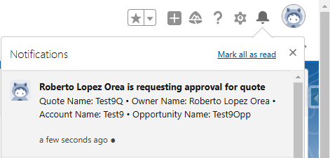
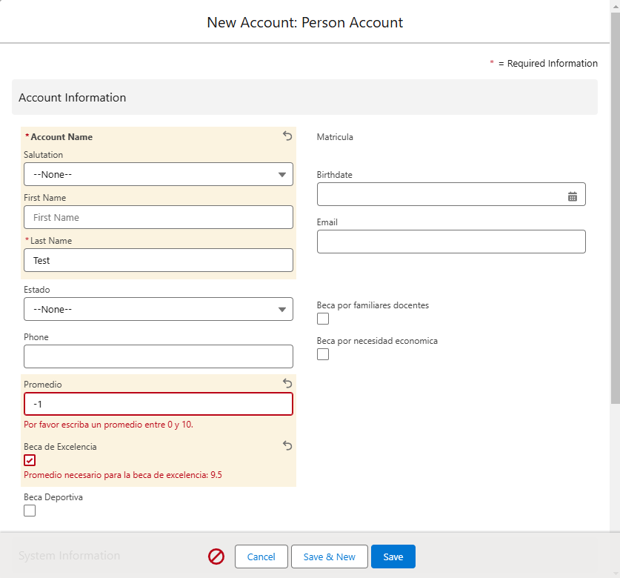
Demostración de las funcionalidades clave

Slide 5
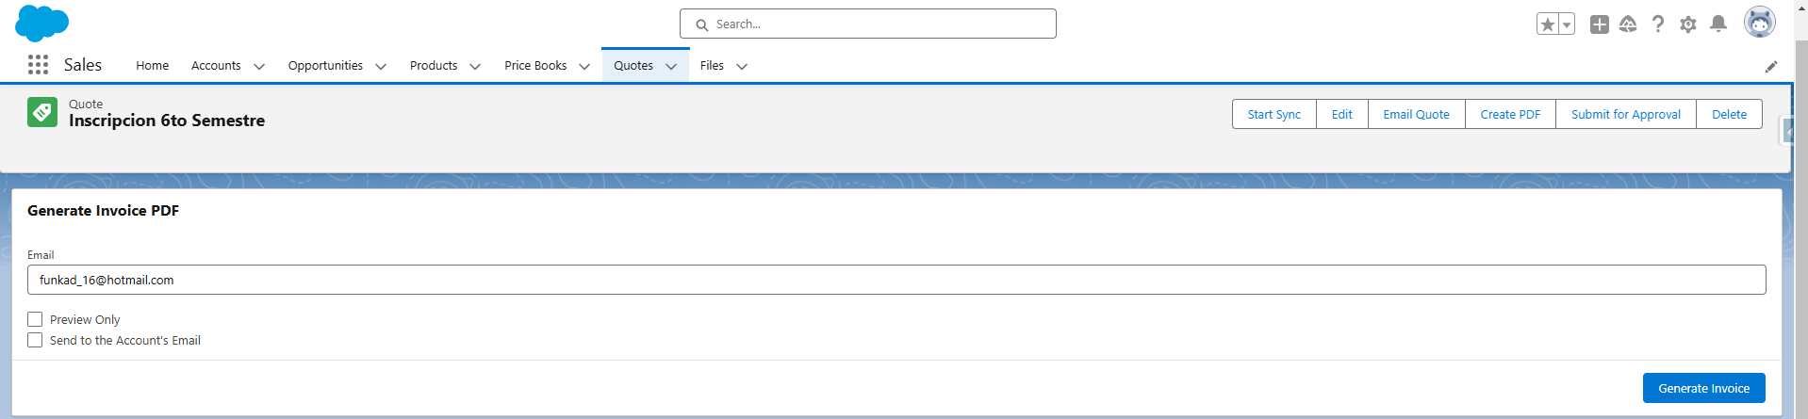
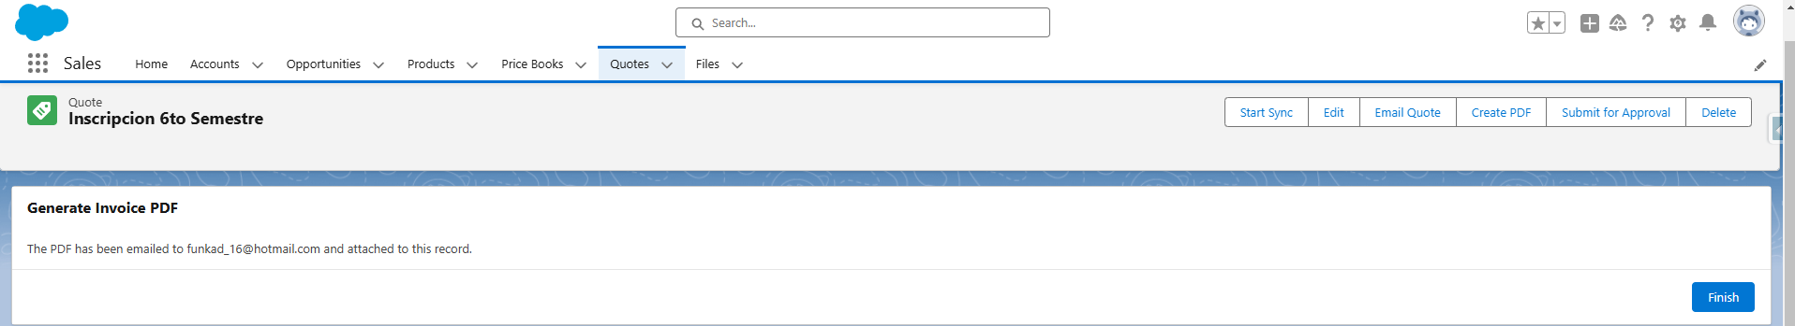
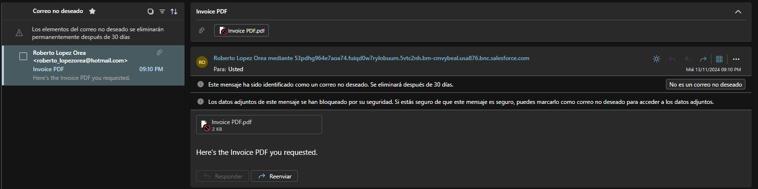

Slide 6
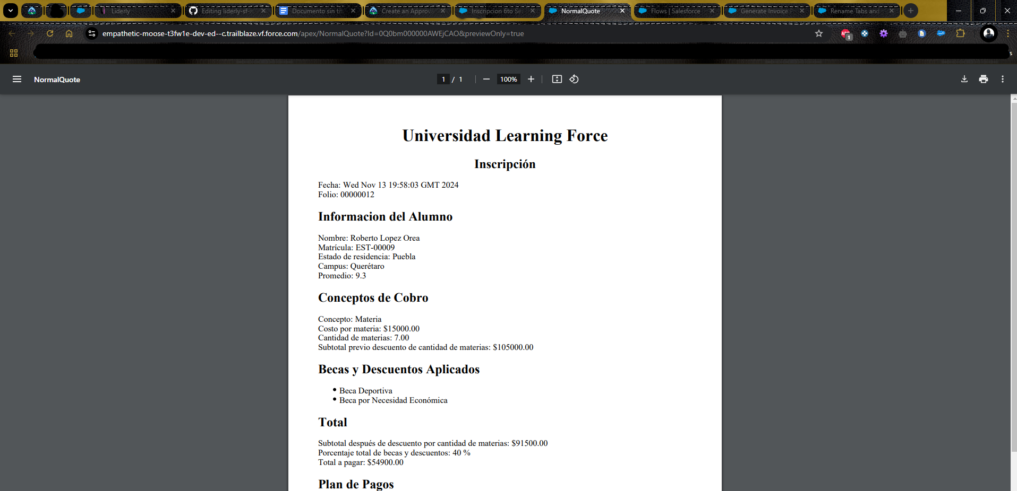

Slide 7
Reflexiones sobre el proceso de desarrollo y lecciones aprendidas
No había trabajado con Visualforce, me pareció un poco tedioso pero buena herramienta
Me costó mucho comprender cómo debía ser un flujo natural entre los objetos y cómo sería la navegación adecuada para un usuario entre éstos. El reto me ayudó a aterrizar un poco más el funcionamiento de Salesforce y las capacidades de la plataforma
Los flows aún pueden tener ciertas limitantes, pero como herramienta declarativa es excepcional y puede llegar a ahorrar tiempo y ser más entendible para un usuario que otras soluciones programáticas
¡Los campos de tipo fórmula son geniales!

